Slide 1
제 3회 정부혁신제안 끝장개발대회
우리42
Notes:
과거,

Slide 2
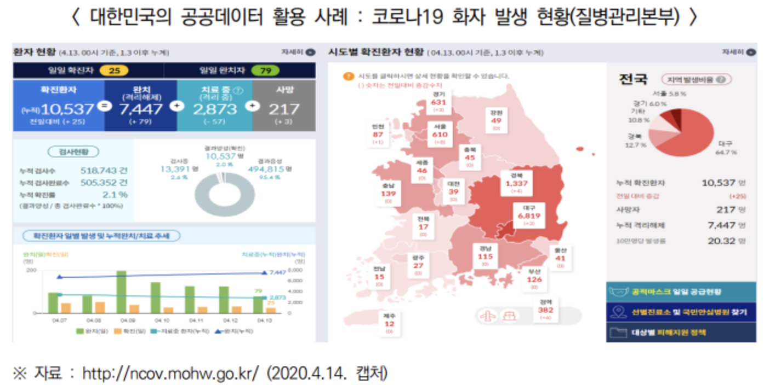
Notes:
과거,

Slide 3
https://www.youtube.com/watch?v=YRMAvvRQmpc&feature=youtu.be
Notes:
과거,

Slide 4
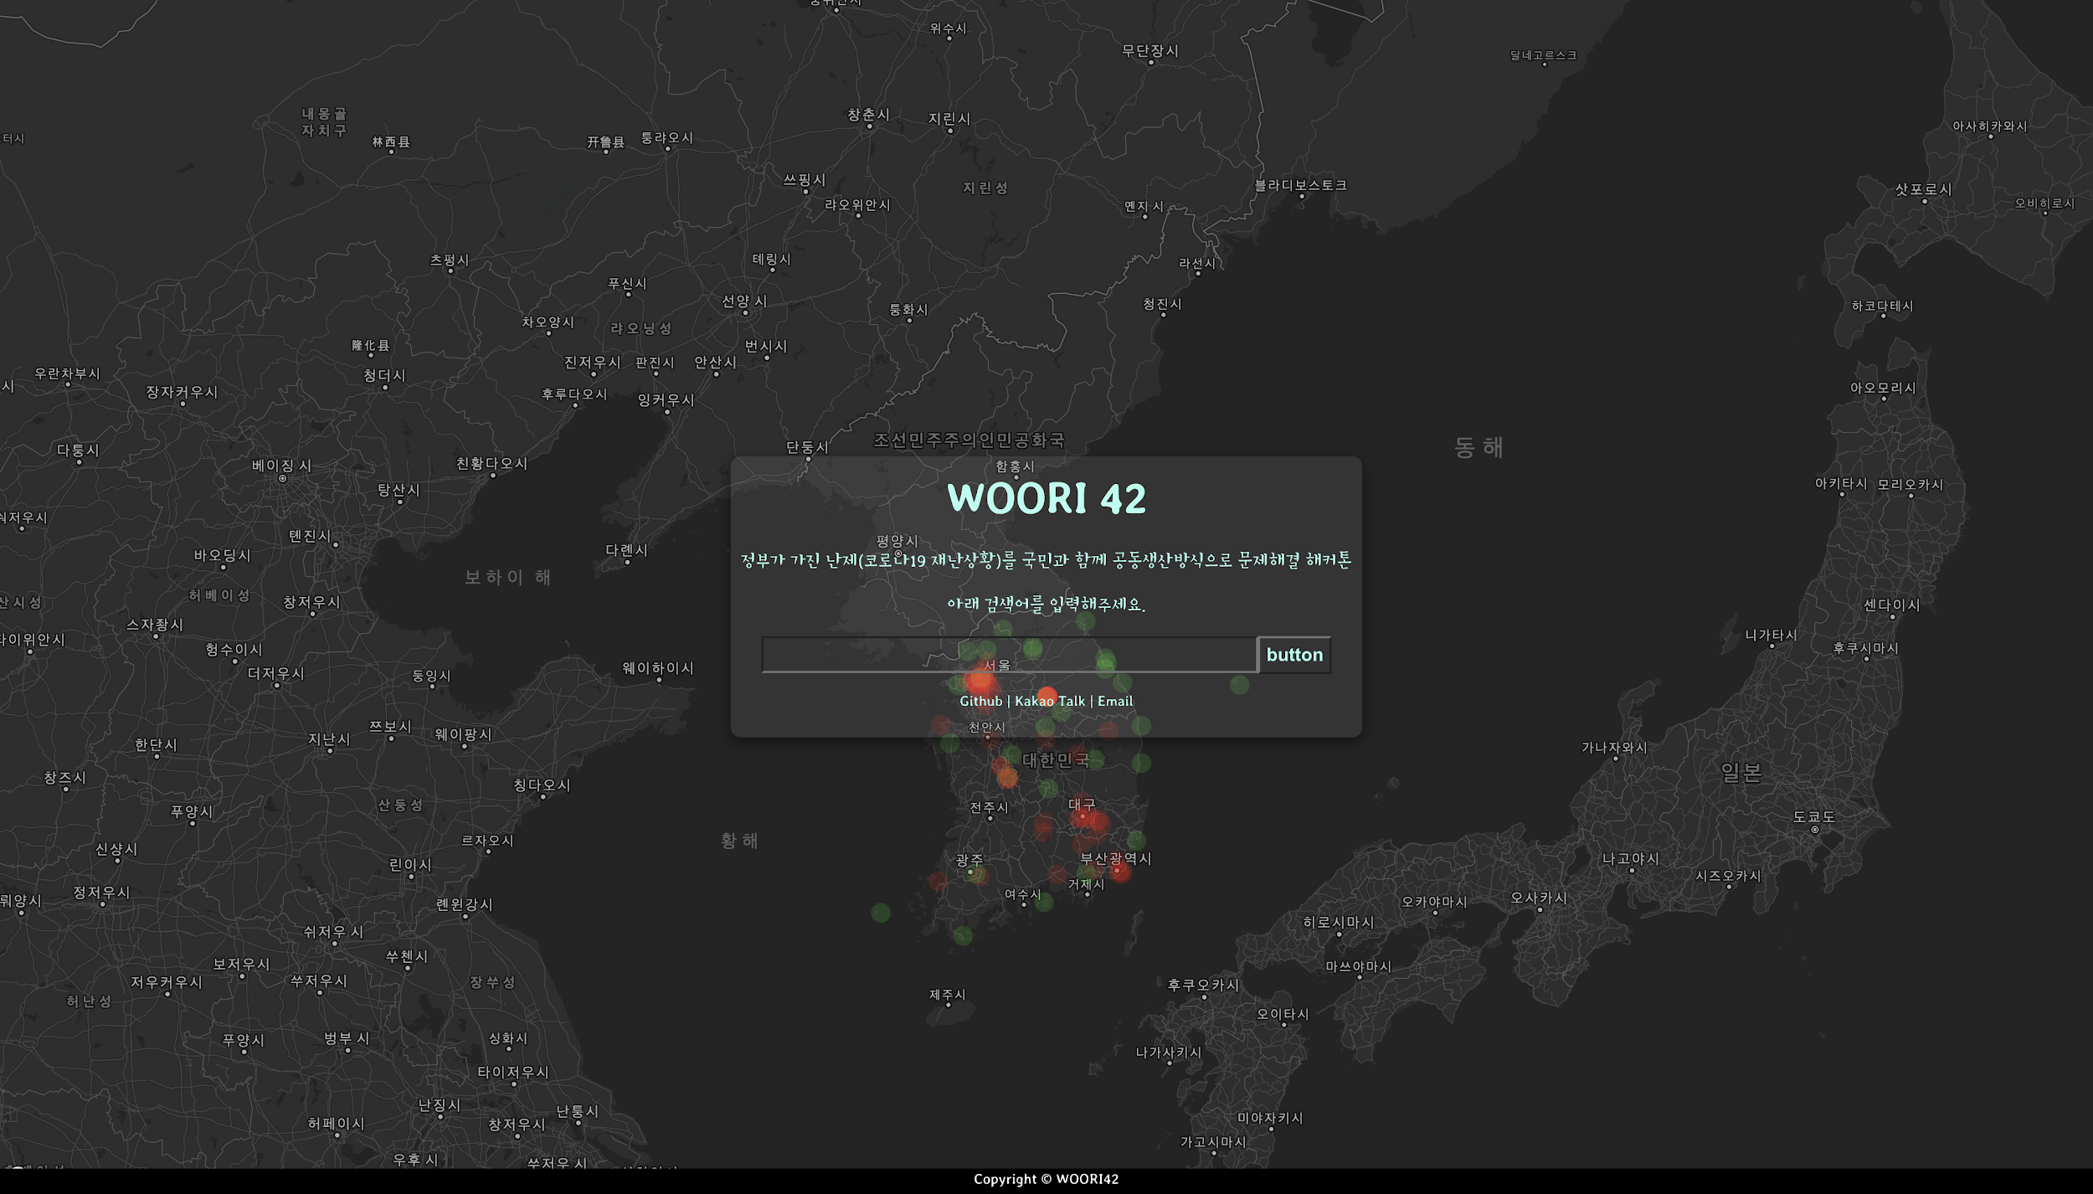
Notes:
과거,

Slide 5
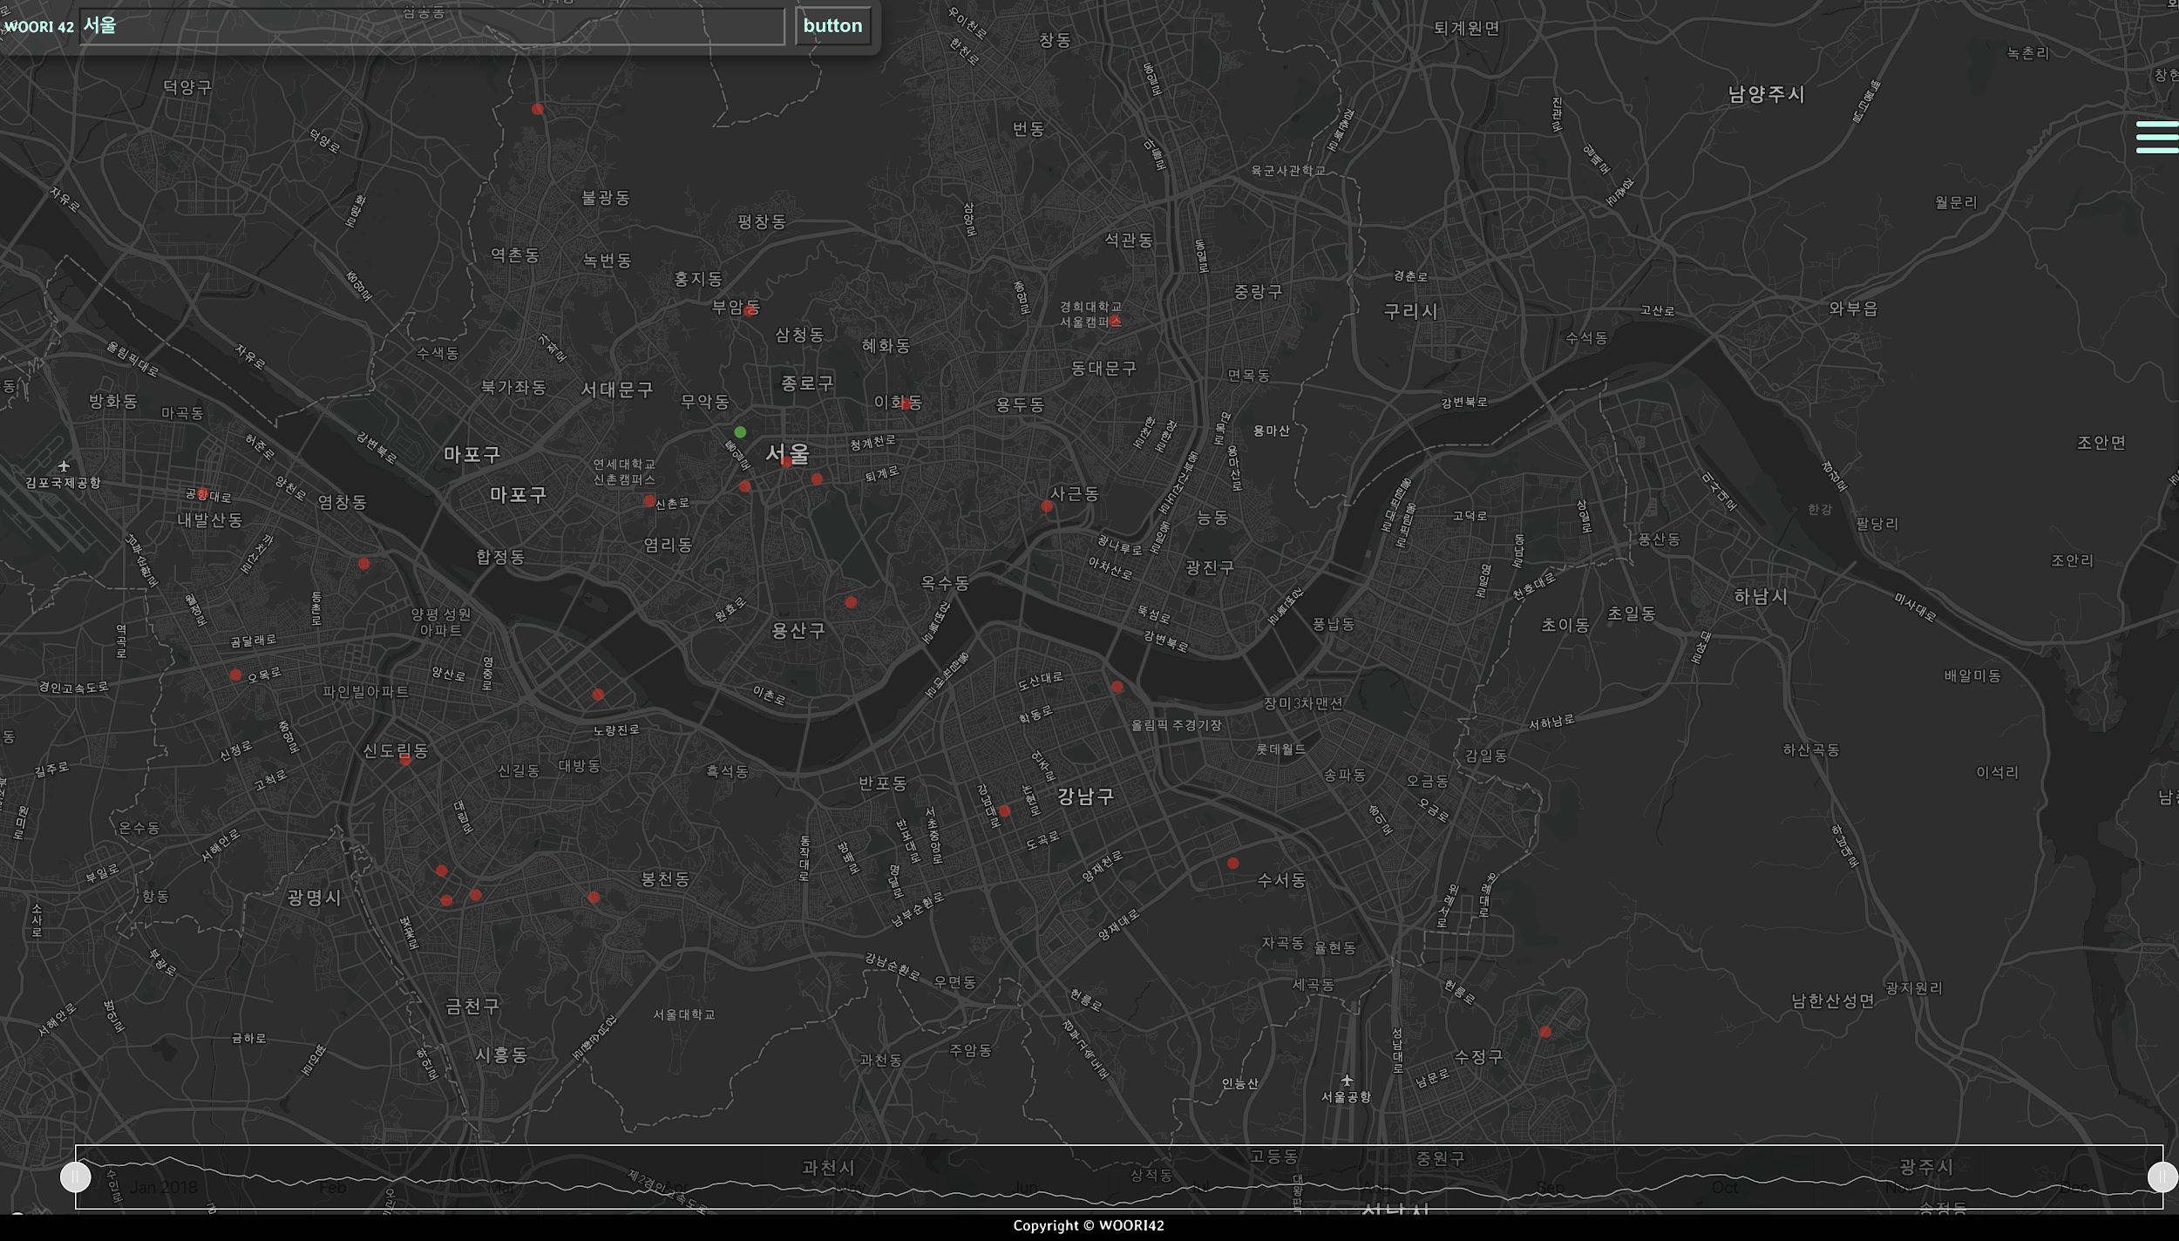
Notes:
과거,

Slide 6
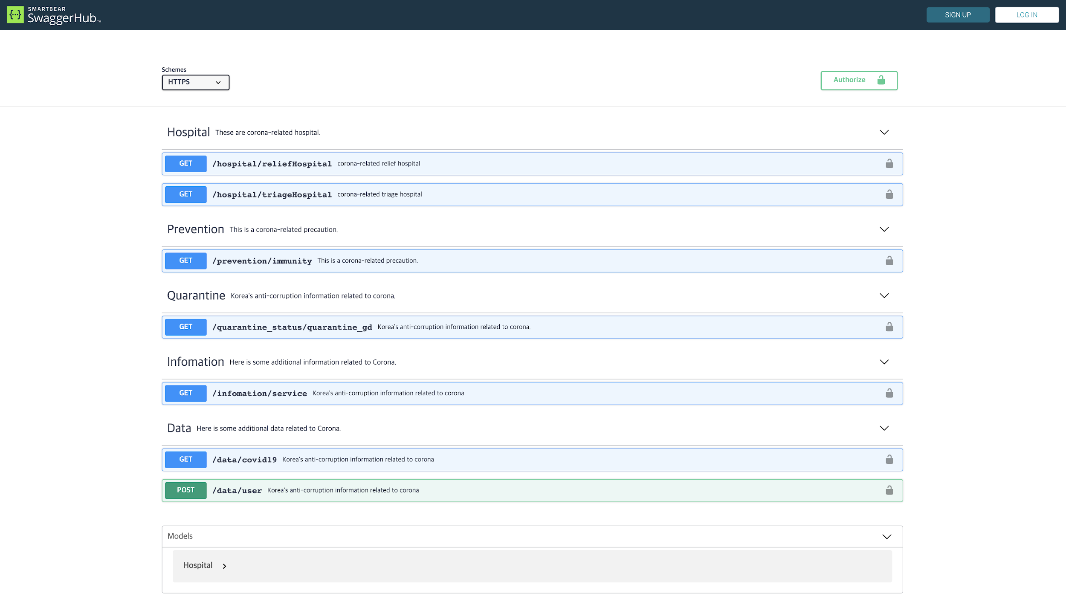
Notes:
과거,

Slide 7
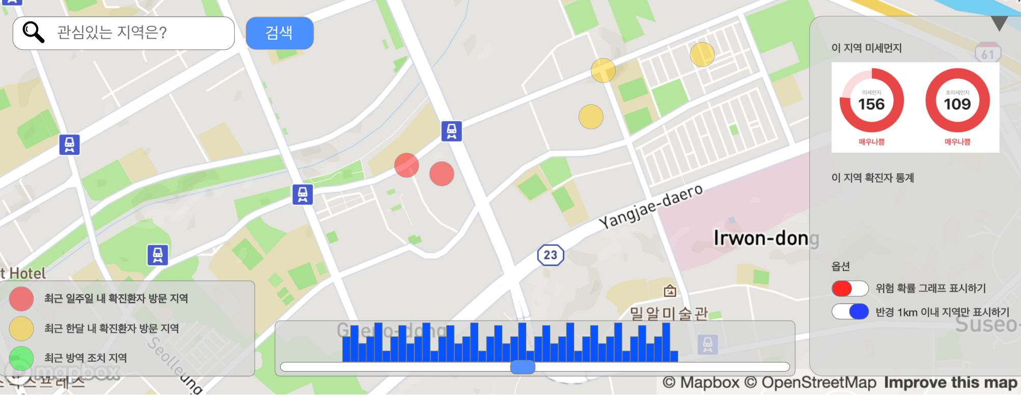
Notes:
과거,

Slide 8
운영진 및 참가자 여러분 고생 많으셨습니다.
감 사 합 니 다
Notes:
과거,

